Slide 1
Východoasijské centrum SE
Vladan Hodulák
Tato prezentace je určena výhradně pro studenty kurzu Mezinárodní ekonomické vztahy MVZ141 na FSS MU v akademickém roce 2018/2019. Jakékoliv nakládání s prezentací pro jiné než studijní účely v tomto kurzu je zakázáno

Slide 2
Japonsko - obecná charakteristika
Relativně nepříznivé geografické podmínky, hornatý terén, nedostatečné množství surovin
Ostrovní země, závislost na zahraničním obchodě
Etnicky značně homogenní stát
Bohatá historická tradice
Kontinuální civilizační vývoj
Učenlivé a disciplinované obyvatelstvo

Slide 3

Vývoj do druhé světové války
Geopolitické postavení Japonska
Vývoj do Meidži (vlastní civilizace, izolacionismus)
Reformy Meidži (1867, role vlády, zaibatsu, suroviny, export)
Japonsko mezi válkami
Militarizace, expanzionistická politika (suroviny)
Druhá světová válka

Slide 4

Poválečný boom
Stav hned po konci války (zničené hospodářství, inflace, reparace, uprchlíci), změna postoje 1948
Plány USA - Dodgeova linie (demilitarizace, boj s inflací, demonopolizace, investice)
Hospodářský vývoj
Faktory ekonomického zázraku (export, investice, technologie, trh práce, HP – EPA, MITI)
V 60. letech expanzivní HP, průměrný růst 10,5%!

Slide 5
Zvláštnosti Japonské ekonomiky
Značná role vlády, ale poměrně malé procento výdajů k HDP
Podnikatelská zainteresovanost na ekonomickém vývoji země
Snaha poučit se, efektivní prosazování politiky – úcta k autoritám
Použití jakékoli možné metody k dosažení cíle
Zodpovědnost, jedinec jako součást celku, ne individualismus (firemní loajalita, celoživotní zaměstnání)

Slide 6
70. a 80. léta
Vývoj v 70. letech
  Zpomalení růstové dynamiky
  Strukturální změny (ropný šok)
  Postavení jenu, Japonsko jako největší světový věřitel
Vývoj v 80. letech
  Ochrana domácího trhu – spory s USA
  Plaza Accord a politika CB
  Krach na burze

Slide 7
Vývoj do současnosti
Japonsko mělo do 90. let nejstabilnější růst ze všech rozvinutých ekonomik
Vývoj v 90. letech – stagnace a deflace
Názory na příčiny krize
  Nedostatečná agregátní poptávka
  Strukturální problémy ekonomiky
Japonské pokusy o nápravu
Strukturální proměna japonské ekonomiky
Vývoj v novém století, problém vládního dluhu

Slide 8
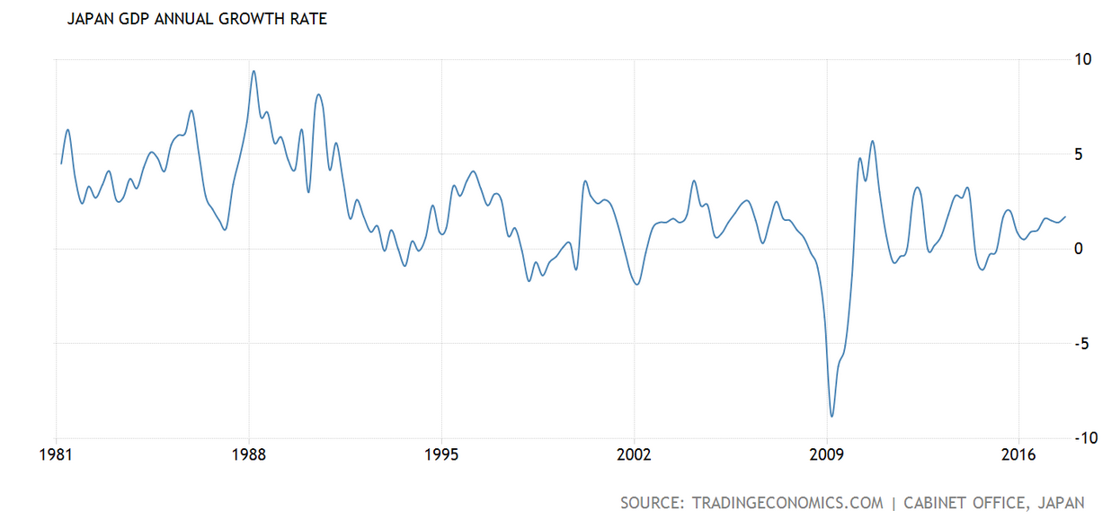

Slide 9
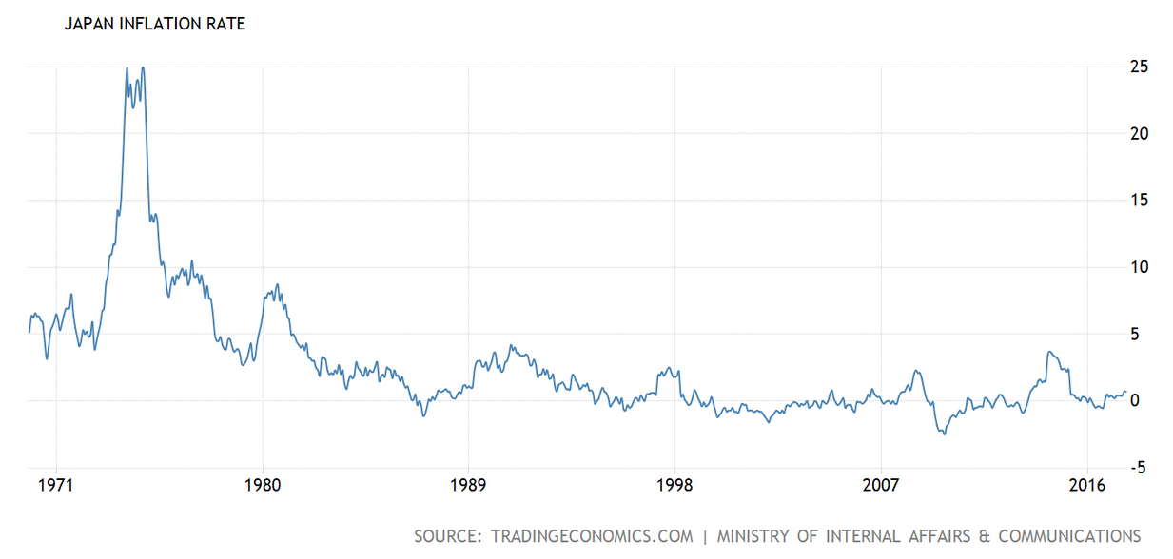

Slide 10
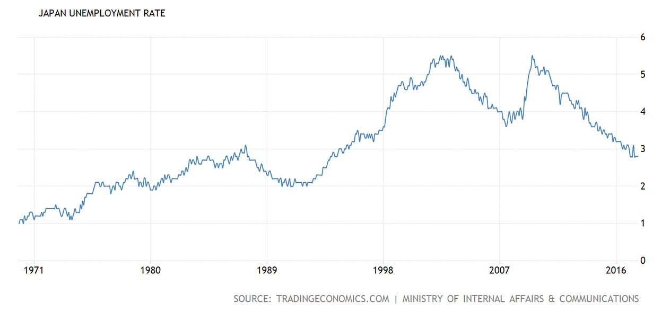

Slide 11
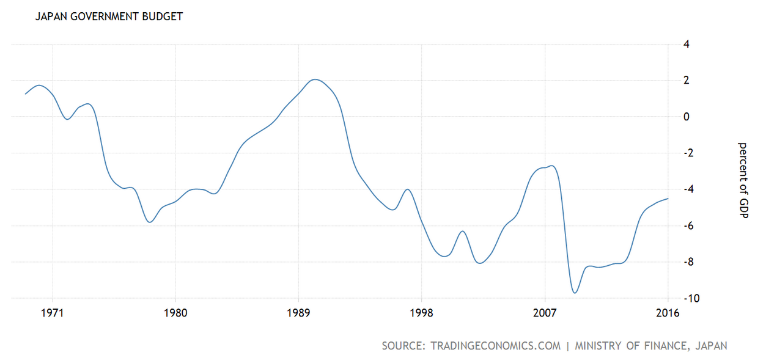

Slide 12
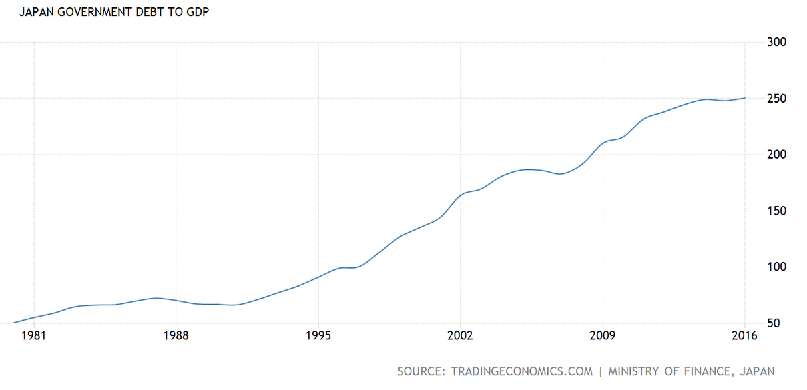

Slide 13
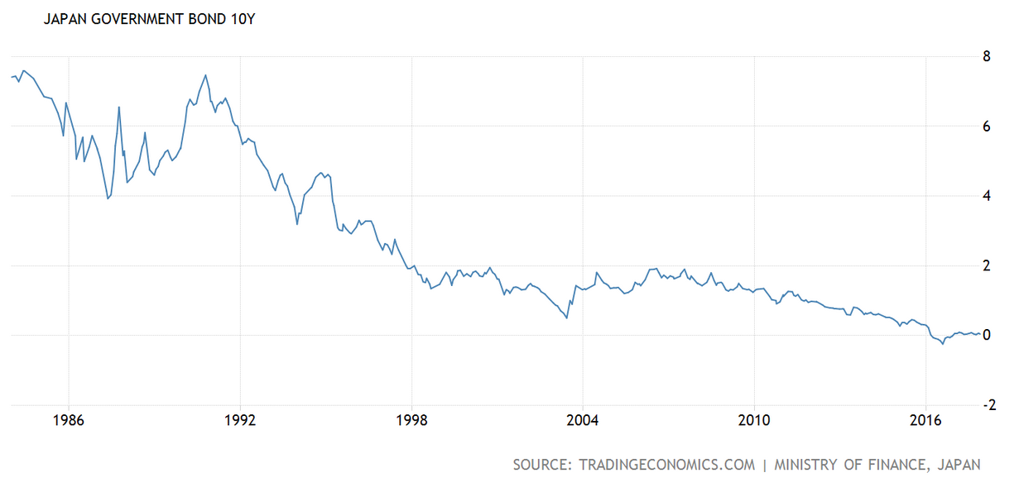

Slide 14
Japonsko jako centrum SE
Současné postavení Japonska – regionální velmoc
Role v Asijské oblasti – spojenec s USA, možné napětí ve vztahu s Čínou
Role celosvětově – požadavky na větší zapojení
Japonský potenciál – silné a slabé stránky

Slide 15
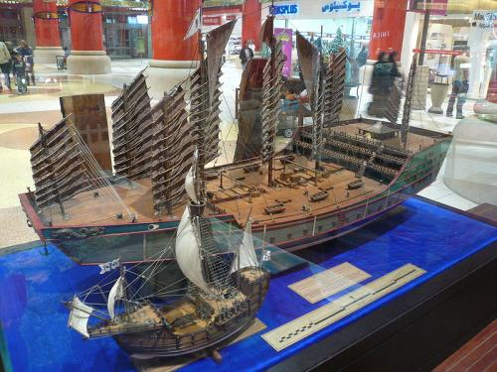

Slide 16
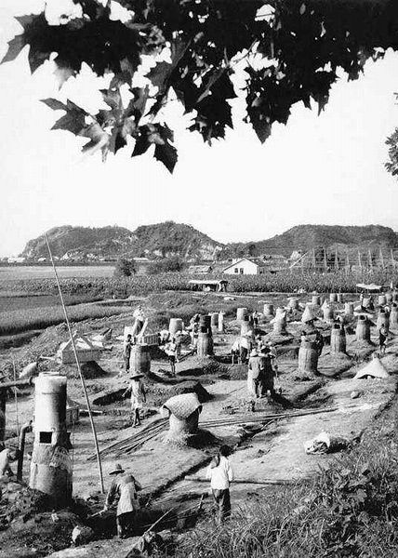
Čína
Geopolitická situace
Opiové války
Pád císařství
Světová válka
Vítězství komunistů
První fáze komunistické vlády
Zavádění sovětských postupů
Velký skok (1957-62)
Kulturní revoluce (1966-68)

Slide 17
Čínské reformy
Zavedeny Teng Siao-Pchingem od 1978
Gradualistická cesta
Čtyři modernizace (průmysl, zemědělství, věda a technika, vojenství)
Velmi pozvolné a kontrolované protržní reformy
  Liberalizace cen (duální systém)
  Zrovnoprávnění forem vlastnictví
  Liberalizace BÚ, konvertibilita

Slide 18
Hospodářská struktura a politika
Struktura zaměstnání
Struktura vlastnictví - nárůst soukromého sektoru (60-80%)
Hospodářská politika
  Kontrola finančního trhu (FÚ)
  Politika fixního kurzu (podhodnocený?)
  Nízký podíl výdajů vlády na hospodářství
  Proexportní strategie
  Speciální ekonomické zóny - technologie
  Celkově stabilní makroekonomické prostředí

Slide 19

Současnost – pozice a problémy
Výsledky – od 1980 růst téměř 10% ročně!
V současnosti největší ekonomika světa (podle parity kupní síly)
Možné problémy
  Přílišná závislost na exportu
  Hrozba nezaměstnanosti
  Rigidní finanční sektor
  Spory ohledně směnného kurzu
  Energetická náročnost
  Politický systém
  Devastace životního prostředí

Slide 20
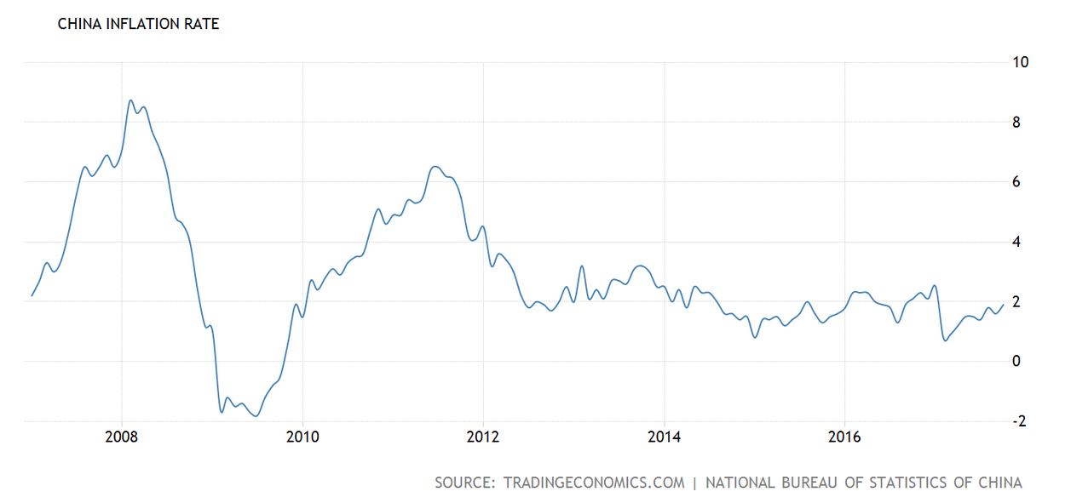

Slide 21
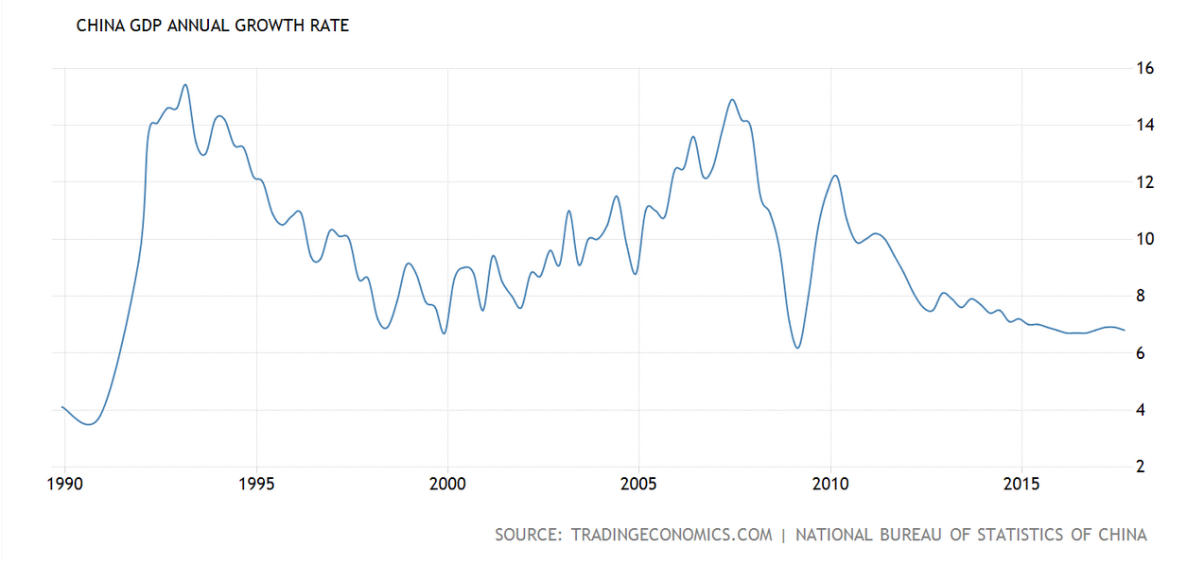

Slide 22
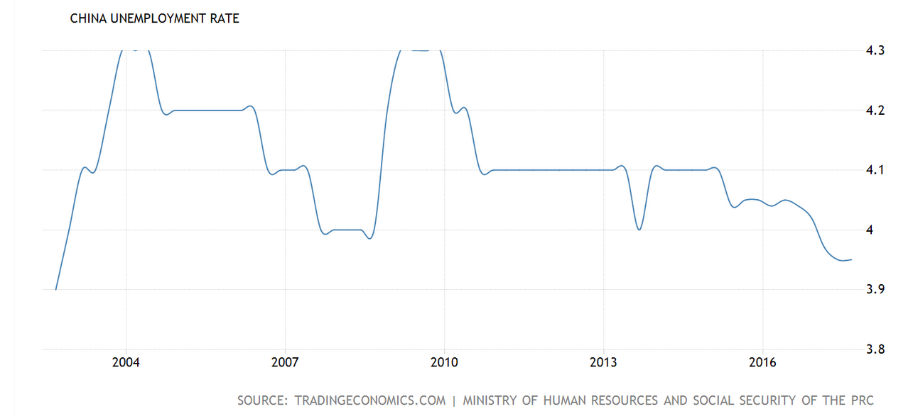

Slide 23
